Slide 1
投教课——
风口解读之深海经济
2025 .03.20
主讲老师
梁洁云
执业编号
A1120619060027
Notes:
补充讲讲上能电气

Slide 2
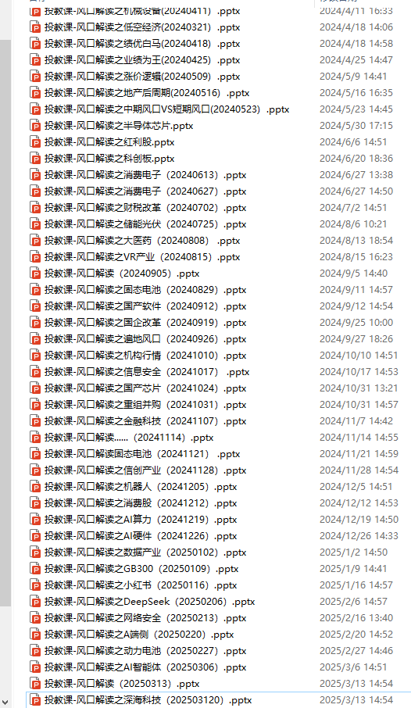
市场风口

Slide 3
风口龙头

Slide 4
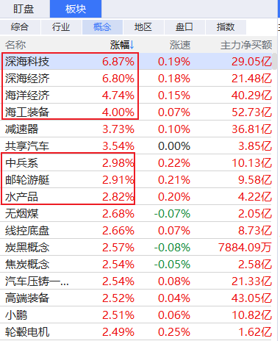
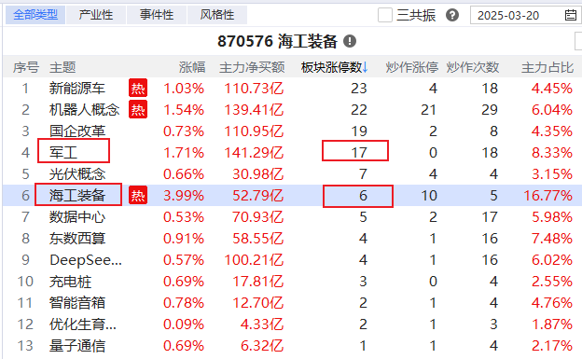
风口状态

Slide 5
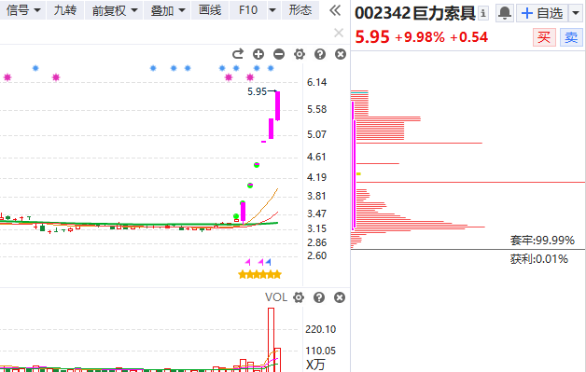
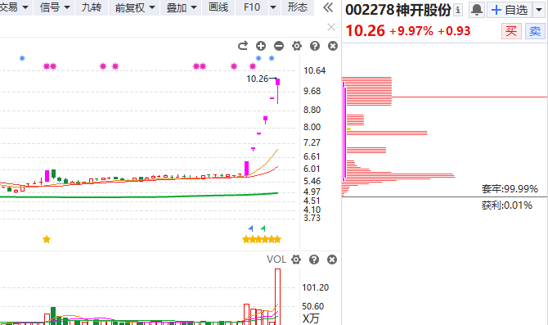
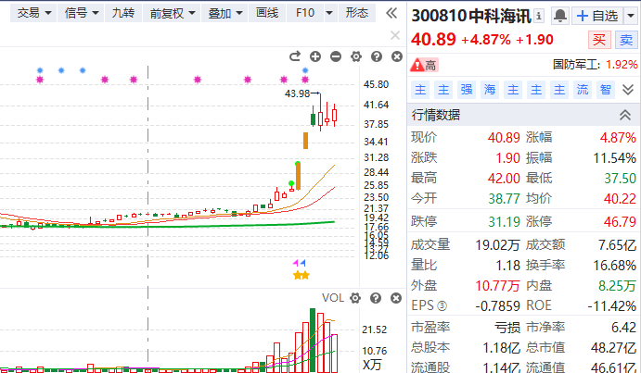
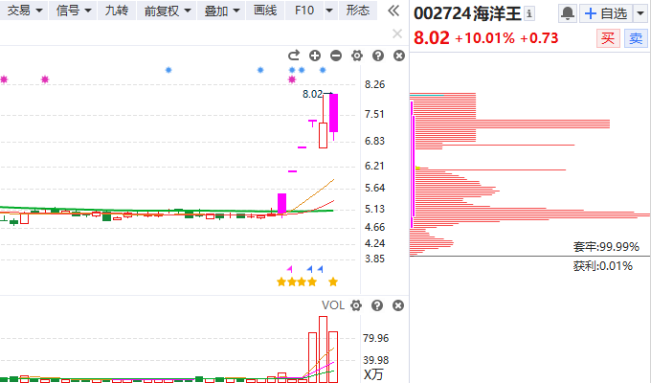
风口龙头
资金认可：
市场龙头、容量龙头
涨停分层：
龙一龙二，跟风二板三板首版

Slide 6
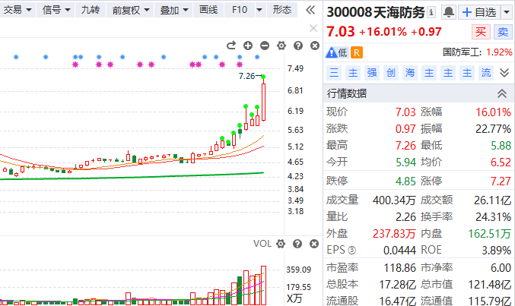
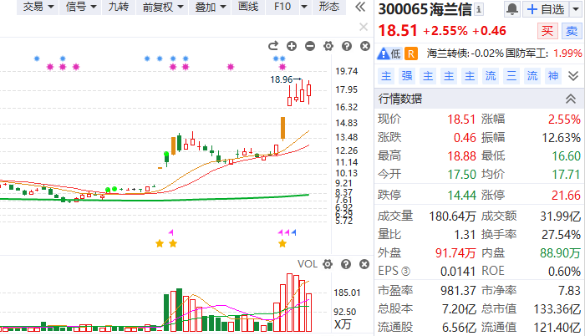
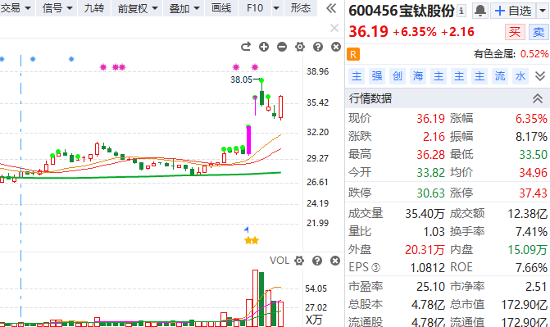
风口龙头

Slide 7
风口逻辑
Notes:
光伏行业加速出清低效产能

Slide 8
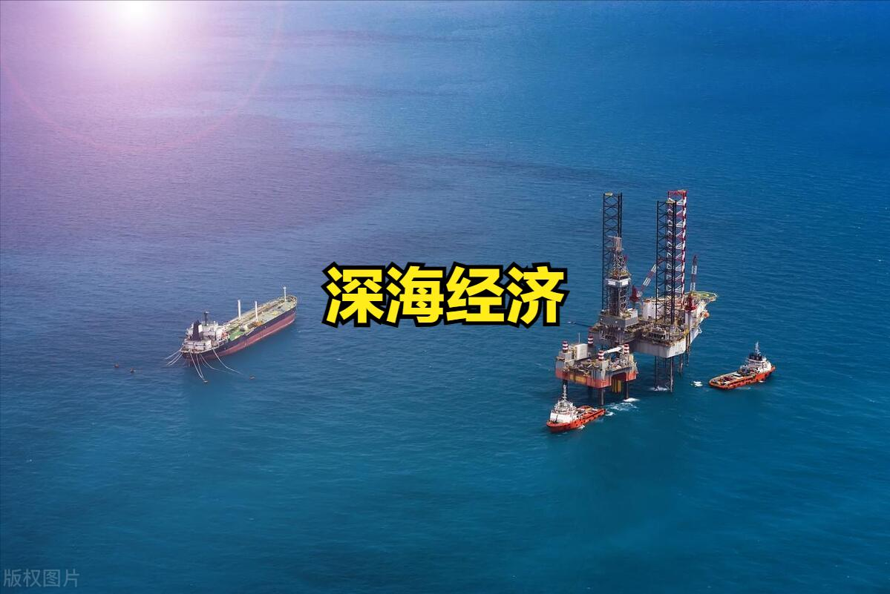
1、《政府工作报告》提及凸显国家重视程度提高
2025 年政府工作报告中提到“开展新技术新产品新场景大规模应用示范行动，推动商业航天、低空经济、深海科技等新兴产业安全健康发展。”这是深海科技首次纳入政府工作报告。深海技术推动深海领域探测能力，发展深海科技具备经济以及战略双重意义，顶层规划支持下深海科技等新兴领域有望加速发展。
除顶层设计外，多地海洋产业发展相关规划也将深海产业作为重点发展方向之一。

Slide 9
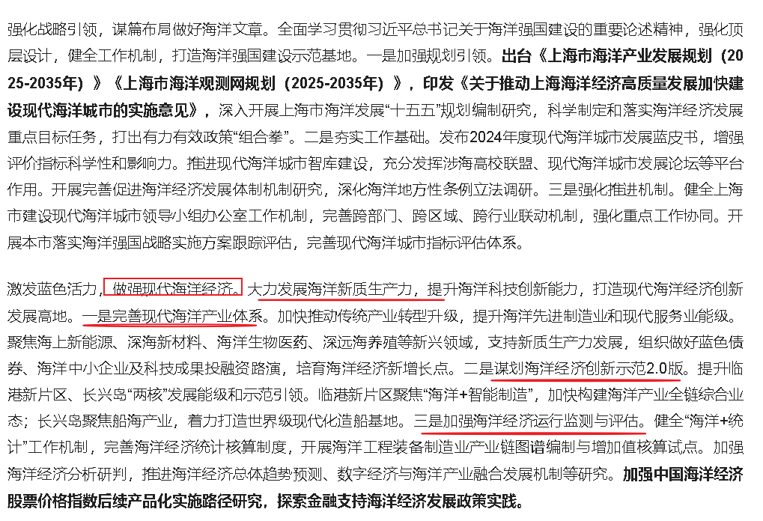
2、上海：探索金融支持海洋经济发展政策实践
3月20日，上海市海洋局局长史家明在中国自然资源报发表题为《奋力谱写现代海洋城市建设上海篇章》，提及加强中国海洋经济股票价格指数后续产品化实施路径研究 探索金融支持海洋经济发展政策实践

Slide 10
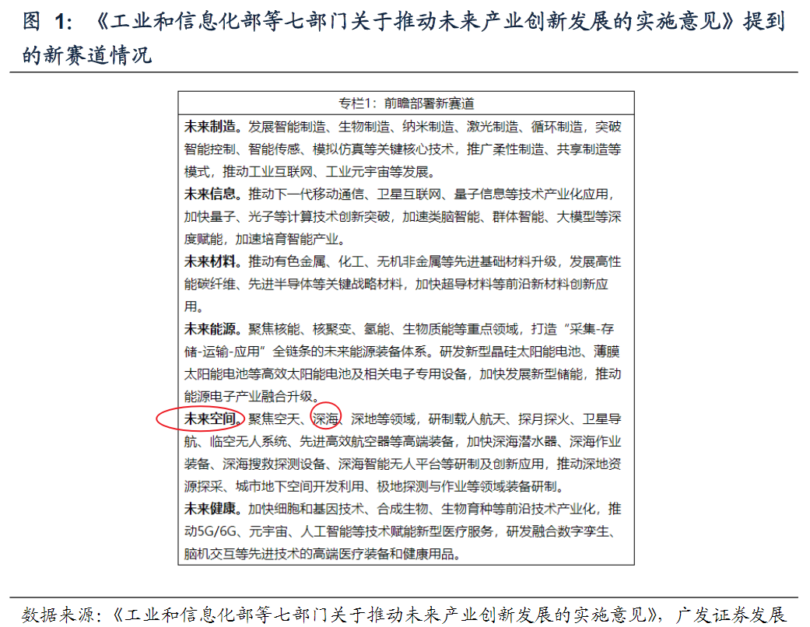
3、深海科技为重要海洋新质力
深海为未来重要空间环境，深海科技为重要海洋新质力。
此前2024年工信部《关于推动未来产业创新发展的实施意见》，将深海定义为重要未来空间之一（提到未来空间：聚焦空天、深海、深地等领域），同时提到要加快各类深海装备的研制应用。

Slide 11
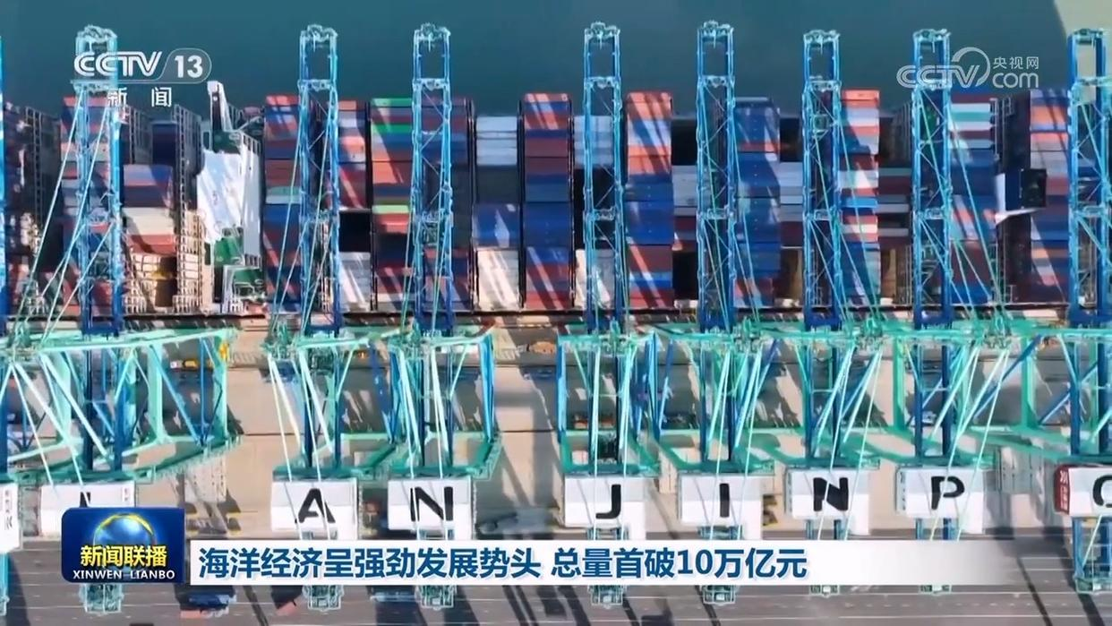
4、我国海洋经济总量已破10万亿，海洋新兴产业培育为后期重要拉动点
根据央视财经2025年2月24日《突破10万亿元！》，2024年我国海洋经济呈现强劲发展势头，海洋经济总量再上新台阶首次突破10万亿，达到105438亿元，比上年增长5.9%，拉动国民经济增长0.4个百分点。其中
海洋制造业增加值31829亿元，占海洋生产总值比重超三成
海洋服务业增加值62849亿元，占海洋生产总值比重为59.6%，拉动海洋经济增长3.6个百分点，高于上年0.1个百分点海洋旅游业全年实现增加值16135亿元，比上年增长9.2%
未来，海洋资源要素保障能力的不断增强与海洋
新质生产力的加速培育将成为海洋经济的主要增长点。深海配套市场景气可期

Slide 12
深海科技为何成为国家重点发展方向？

Slide 13
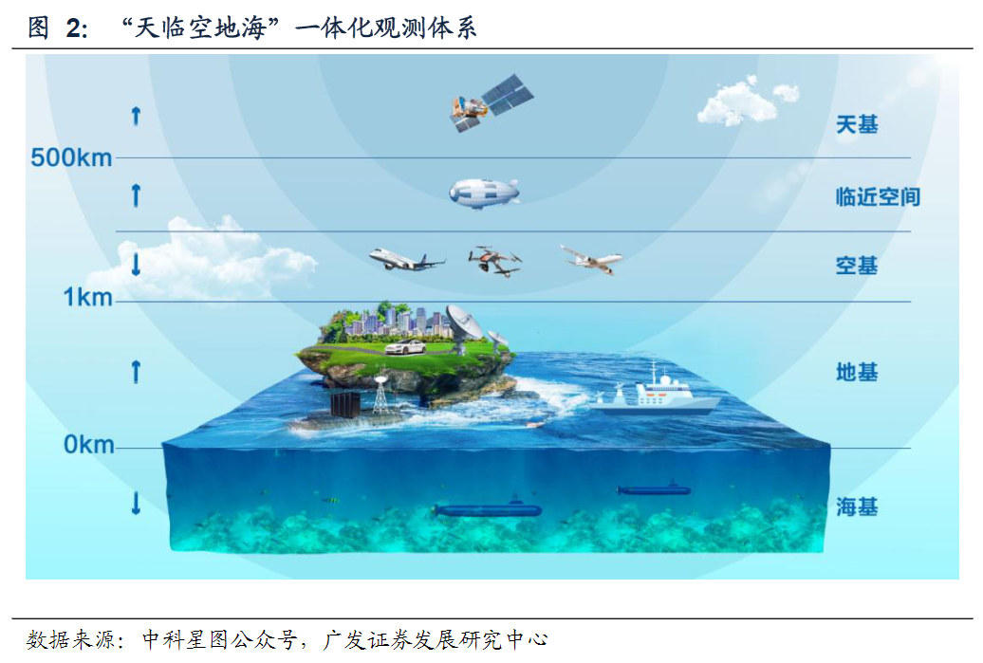
什么是深海经济
深海科技是指用于探索、开发和利用深海资源的一系列先进技术和相关学科的总称，它涵盖了深海探测技术、深海资源开发技术、深海通信与导航技术以及深海工程技术等多个领域。2025年政府工作报告，表决通过版与审议版有所不同，审定版首次加入“深海科技”。
深海科技为重要海洋新质力。
根据央视财经2025年2月24日推送《突破10万亿元！》，2024年，我国海洋领域关键技术装备取得突破，包括首艘自主设计建造的大洋钻探船“梦想”号正式入列、深海重载作业采矿车“开拓二号”在西太平洋完成4000米级海试、我国自主研发的“璇玑”钻井系统第二代旋转导向在南海首次应用等。

Slide 14
风口产业
Notes:
光伏行业加速出清低效产能

Slide 15
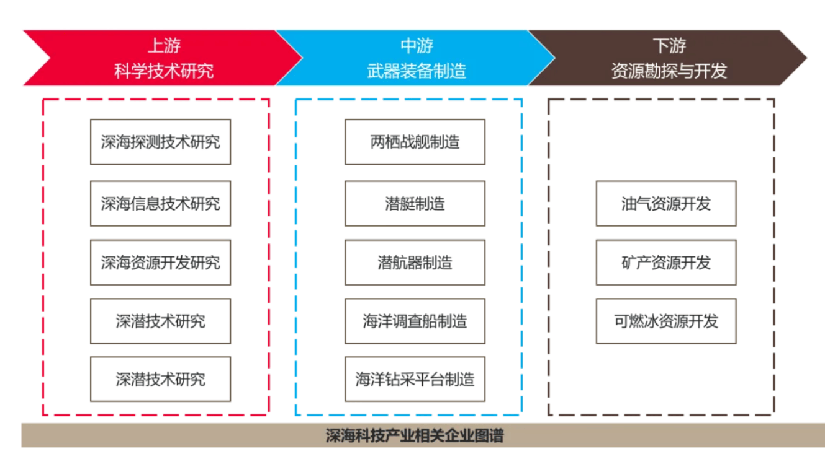
产业链
深海科技发展过程中的关键装备及配套环节，
深海信息化环节，如中国海防、中科星图、中科海迅、海兰信等；
深海动力配套环节：中国动力、湘电股份；
深海连接器环节，如中航光电、航天电器等；
碳纤维材料 光威复材、中航高科等，
钛合金材料：西部材料、西部超导、宝色股份等
装备制造端：中航重机、派克新材等。

Slide 16
概念股
1. 载人深潜及水下探测设备
中国船舶：蛟龙号的核心设计单位，承担载人舱、水声通信等关键技术研发。
中国海防：水下探测、通信、对抗、导航全产业链覆盖，核心装备市场占有率超70%，参与蛟龙号、奋斗者号等项目。
海兰信：旗下欧特海洋专业从事深海工程装备和载人潜水系统，在深海作业装备领域具有全球领先优势。
天海防务：旗下上海佳豪完成“海龙号”设计，具备24人双钟饱和潜水系统和3000米ROV作业能力。
深海信息化环节：中国海防、中科星图、中科海迅、海兰信等
深海动力配套环节：中国动力、湘电股份
2、深海资源开发及特种材料
宝钛股份：深海用钛材料市占率超60%，全球领先的深潜器钛合金供应商，为奋斗者号提供钛合金载人球壳。
中金岭南：参股太平洋多金属结核采矿项目，权益资源量含镍200万吨、钴50万吨，相当于全球陆地储量的30%。
中国重工：深海钻井平台及水下机器人制造商，2023年深海装备订单同比增长240%。
海油工程：国内深海油气田开发的龙头企业，中海油未来3年深海资本开支翻倍至800亿元。
钢研高纳：提供深海耐蚀高温合金，核心客户为中国船舶集团，市场份额超80%。
碳纤维材料：光威复材、中航高科等
钛合金材料：西部材料、西部超导、宝色股份等

Slide 17
概念股
3. 深海通信及海底光缆
中天科技：深海光电复合缆及海底观测网市场份额70%，打破美国TE SubCom垄断。
佛山照明：突破深海照明“卡脖子”难题，开发万米级LED深海照明装备，应用于奋斗者号，全海深潜科考作业深度超过万米。
海风海缆：亨通光电、中天科技、东方电缆等
深海连接器环节：中航光电、航天电器等
4. 特种装备及深海应用技术
巨力索具：蛟龙号系泊系统独家供应商，研发钛合金深海机械臂，已通过南海3000米压力测试。
宝钛股份：提供深海潜水器钛合金耐压壳体，全球仅有两家供应商（另一家为俄罗斯VSMPO）
装备制造端：中航重机、派克新材等

Slide 18
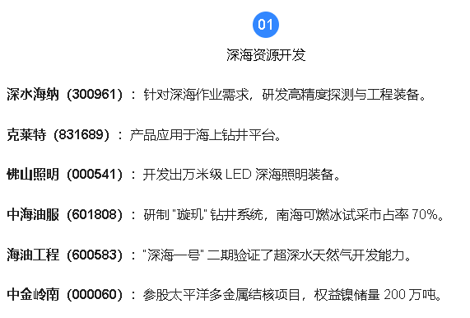
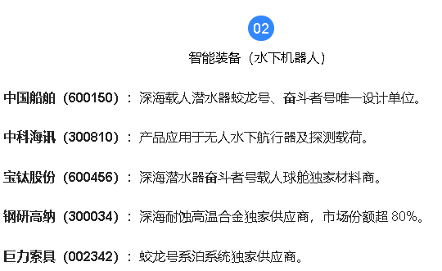
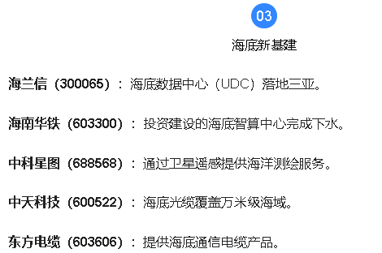
概念股

Slide 19
产业链
深海电源系统是深潜器的核心动力，其性能直接影响到深潜器的作业能力和安全可靠性。

Slide 20
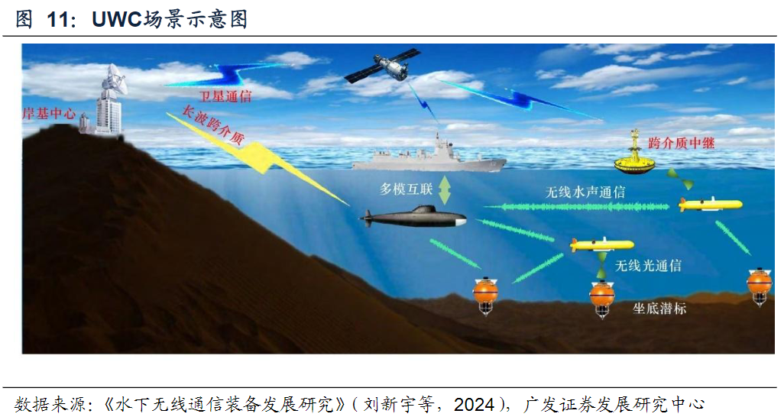
产业链
水下无线通信装备是海洋环境观察与监测系统、水下传感器网络的关键构成。

Slide 21
产业链
深海环境具有高压高腐蚀特点，材料部件及配套建设为核心
钛合金因其高强度、耐腐蚀等特点成为深海装备耐压结构的优选材料。
碳纤维复合材料为未来研究重点方向，其可设计性特点在耐压舱制造方面展现出独特优势

Slide 22
《好股研选》3月活动

Slide 23
《好股研选》两会活动

